Slide 1
Подход к пациенту с МДР-1 мутацией
Поляков Ярослав Юрьевич
Ветеринарный врач, анестезиолог Санкт-Петербург, ВК Центрального района, Коломенская 45

Slide 2
Что такое MDR1 мутация
Это генетическая мутация проявляющаяся у пациентов ввиду MDR1-недостаточности, у них изменяются фармакокинетические свойства ряда лекарственных препаратов, что приводит к повышению их биодоступности и/или снижению выведения веществ печенью, почками и кишечником. Связано это с нарушением функции транспортного белка P-gp.

Slide 3
MDR1 мутация у собак
С начала 1980-х годов «чувствительность к ивермектину» была описана у субпопуляции колли и других пастушьих пород.
У восприимчивых собак дополнительные дозы ивермектина (и других макроциклических лактонов) вызывают неврологическую токсичность (в первую очередь угнетение ЦНС, варьирующееся от легкой атаксии до лежачего положения и комы), в то время, как та же доза не вызывает абсолютно никаких клинических признаков у большинства собак.

Slide 4
MDR1 мутация у собак
В 2001 году Катрина Мили, DVM, PhD, DACVIM, DACVCP из Колледжа ветеринарной медицины Университета штата Вашингтон, выявила мутацию в гене MDR1, которая вызывает чувствительность к ивермектину.Подтверждено отдельной группой 2 года спустя (Roulet et al., 2003).
Открытие привело к разработке WSU теста, который может обнаружить ген мутанта, чтобы можно было идентифицировать собак, восприимчивых к этой токсичности. Причина этой токсичности лекарств: мутация в гене ABCB1 (MDR1).
Mealey KL, Bentjen SA, Gay JM, Cantor GH: Ivermectin sensitivity in col- lies is associated with a deletion mutation of the mdr1 gene. Pharmacogenetics 11:727–733, 2001.

Slide 5
MDR1 мутация у собак
В результате исследования была идентифицирована делеционная мутация из четырех пар оснований. Эта делеционная мутация вызывает сдвиг рамки считывания в гене ABCB1 пораженных собак, и этот сдвиг рамки генерирует несколько преждевременных стоп-кодонов. Таким образом, собаки с этой мутацией имеют сильно укороченный (отсутствует более 90% P-gp) нефункциональный белок.

Slide 6
MDR1 мутация у кошек
Доктор Katrine Mealey и ее команда с 2014 года вели работу, по исследованию подобной мутации у кошек ввиду MDR1 на стандартные дозы ивермектина, исследовано более 1000 ДНК кошек хранящихся в банке ДНК колледжа. В результате работы:
Выявлена мутация у кошек
Разработан тест для определения “генетического статуса”
Разработан список препаратов нежелательных для применения у пациентов с мутацией
Данные результаты были подтверждены отдельной группой исследователей спустя 7 лет (Nurnberger et al., 2022).
Mealey KL, Burke NS. Identification of a nonsense mutation in feline ABCB1. J Vet Pharmacol Ther. (2015) 38:429–33. doi: 10.1111/jvp.12212
Mealey KL, Burke NS, Connors RL. Role of an ABCB11930_1931del TC gene mutation in a temporal cluster of macrocyclic lactone-induced neurologic toxicosis in cats associated with products labeled for companion animal use. J Am Vet Med Assoc. (2021) 259:72–6. doi: 10.2460/javma.259.1.72

Slide 7
MDR1 мутация у кошек
Мутация гена MDR1 у кошек, ABCB1 1930_1931del TC, также генерирует преждевременные стоп-кодоны.
Первый обнаруженный стоп-кодон находится в экзоне, позволяя синтезировать только 1 АТФ-связывающий домен и 1 субстрат-связывающий домен.
Поскольку все 4 функциональных домена считаются важными для функции P-гликопротеина, ожидается, что кошки, гомозиготные по ABCB1 1930_1931del TC, будут демонстрировать фенотип множественной лекарственной чувствительности.
(Role of an ABCB1 1930_1931del TC gene mutation in a temporal cluster of macrocyclic lactone–induced neurologic toxicosis in cats associated with products labeled for companion animal) Katrina L. Mealey dVM, PhD,Neal S. Burke MS,and Rebecca L. Connors

Slide 8
MDR1 мутация у мышей
Еще в 1994 году группа исследователей, изучающих Р-гликопротеин, генетически сконструировала линию мышей, не экспрессирующих Р-гликопротеин (мыши с нокаутом mdr1)
Группа ученых сначала была удивлена и, возможно, несколько разочарована тем, что эти мыши были здоровы и фертильными и, по-видимому, имели нормальную продолжительность жизни без экспрессии Р-гликопротеина в их тканях.
У этих мышей не было обнаружено анатомических пороков развития, а также отклонений в результатах полного подсчета клеток крови, профилей биохимии сыворотки или других физиологических параметров, для основных физиологических функций организма.
(Role of an ABCB1 1930_1931del TC gene mutation in a temporal cluster of macrocyclic lactone–induced neurologic toxicosis in cats associated with products labeled for companion animal) Katrina L. Mealey dVM, PhD,Neal S. Burke MS,and Rebecca L. Connors

Slide 9
MDR1 мутация у мышей
Интерес к мышам с нокаутом mdr1a(-/-) угас бы, если бы не заражение этой колонии клещами.
Инфицированных мышей лечили в соответствии со стандартными для учреждения операционными процедурами путем опрыскивания раствором ивермектина. В течение 24 часов, почти все мыши mdr1a(-/-) погибли, в то время как ни у одной из мышей дикого типа не наблюдалось реакции
В конечном итоге исследователи определили, что гематоэнцефалический барьер у мышей mdr1a(-/-) был дефектным, что привело к 100-кратному увеличению концентрации ивермектина в ткани мозга нокаутных мышей по сравнению с мышами дикого типа. [-/-]).
Schinkel AH, Smit JJ, van Tellingen O, et al: Disruption of the mouse mdr1a P-glycoprotein gene leads to a deficiency in the blood–brain barrier and to increased sensitivity to drugs. Cell 20(77):491–502, 1994.

Slide 10
MDR1 мутация у мышей
Брейн, почему нас только двое?
Остальные оказались чувствительны к ивермектину...

Slide 11
Осложнения/симптомы
Осложнения включают в себя неврологическую токсичность (например, гиперсаливацию, мидриаз, атаксию, нарушение постуральных и черепно-мозговых рефлексов, ступор, кому.
Также собак с мутацией ABCB1-1 (гетерозиготы и гомозиготы) вероятность развития нейтропении и тромбоцитопении после введения стандартной дозы винкристина значительно выше, чем у собак дикого типа ABCB1 (нормальных)

Slide 12
Генетический тест
Генетический тест позволяет обнаружить больную особь или носителя мутации.
Тест выполняется в любом возрасте и действует на протяжении всей жизни. Проводится методом полимеразной цепной реакции(ПЦР). Для исследования берут кровь или мазок из ротовой полости.
Выделяют 3 группы:
P/P позитивный/позитивный больной(Affected)
N/P негативный/позитивный носитель(Carrier)
N/N негативный/негативный здоров(Wildtype)
Schinkel AH, Smit JJ, van Tellingen O, et al: Disruption of the mouse mdr1a P-glycoprotein gene leads to a deficiency in the blood–brain barrier and to increased sensitivity to drugs. Cell 20(77):491–502, 1994.

Slide 13
Породы собак
https://prime.vetmed.wsu.edu/2021/10/19/breeds-commonly-affected-by-mdr1-mutation/

Slide 14
Породы кошек
https://avmajournals.avma.org/view/journals/javma/259/1/javma.259.1.72.xml

Slide 15
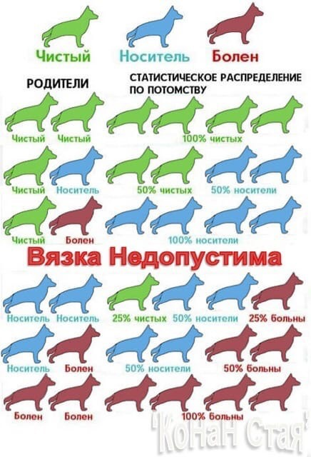
Принци наследования МДР1 мутации

Slide 16
P-gp
P-gp – это транспортный белок (насос), который транспортирует субстратные вещества через клеточные мембраны.Защищает организм от потенциально токсичных ксенобиотиков.
Если препарат является субстратом для P-гликопротеина, он активно транспортируется из внутриклеточного во внеклеточное пространство. Транспорт лекарств P-гликопротеином является АТФ-зависимым активным процессом, который может функционировать против крутых концентрационных градиентов
Открыт этот белок в 1976(Juliano,Ling1976).
R. Ju- liano и V. Ling

Slide 17
P-gp
P-gp - крупный трансмембранный белок с молекулярной массой 170 кДа (Pgp-170), состоит из 1280 аминокислот, имеет две одинаковые части, каждая из которых, включает шесть гидрофобных трансмембранных доменов, а также определяется 2 АТФ связывающих участка.
Электронно микроскопическим способом установлено что Pgp-170 можно представить в виде цилиндра диаметром 10 нм, с максимальной высотой 8 нм.
Pgp170 имеет центральную пору 5 нм. Эта пора образует в мембране камеру, которая открыта наружу и закрыта изнутри.
R. Ju- liano и V. Ling

Slide 18
Строение P-gp

Slide 19
Локализация P-gp
P-gp расположен на поверхности эпителиальных клеток, выстилающих тонкий и толстый кишечник, панкреатический проток, в мембране желчных канальцев печени, в проксимальных канальцах почек и надпочечниках. Высокая экпрессия P-gp отмечается в эндотелиоцитах гистогематических барьеров:
Гематоэнцефалического
Гематоовариального
Гематотестикулярного
R. Ju- liano и V. Ling

Slide 20
Локализация P-gp

Slide 21
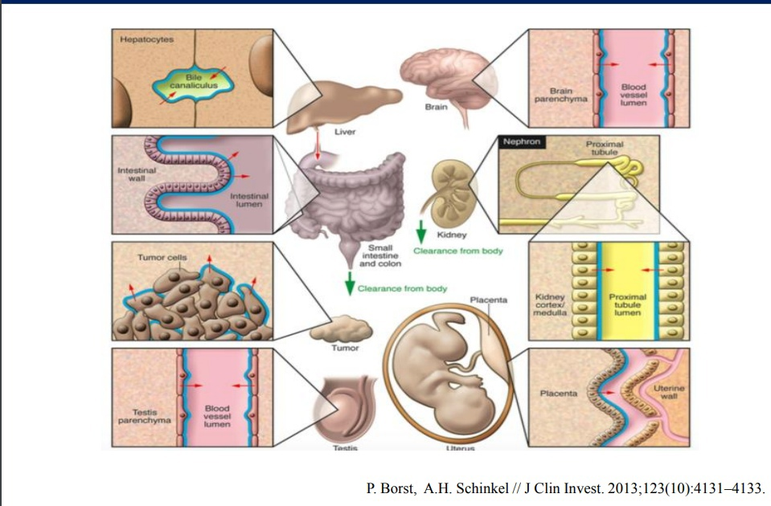
Локализация P-gp

Slide 22
Роль P-gp
Белок P-gp-170 осуществляет энергозависимый транспорт против концетрационного градиента и защищает клетки от повреждающих цитостатических веществ, обеспечивая эффлюкс последних из цитоплазмы, что является его основной физиологической ролью.
Помимо этого он:
Изменяет PH клеток, вызывая апоктоз
Иммунорегуляция посредством транспорта интерлейкина-2, энтерферона через клеточную мембрану
R. Ju- liano и V. Ling

Slide 23
«Приобретенная» (обратимая) дисфункция P-gp
Приобретенная дисфункция P-gp возникает, когда животное лечат лекарством или другим продуктом, таким как пищевая добавка («нутрицевтика»), который ингибирует функцию P-gp.
Дисфункция P-gp представляет собой тип взаимодействия между лекарственными средствами, который может возникнуть у любой собаки или кошки, независимо от породы.
Многие препараты, обычно используемые для лечения собак и кошек, могут конкурентно ингибировать P-gp и могут вызывать тяжелые, даже фатальные побочные реакции, если их вводить одновременно с другим препаратом-субстратом P-gp.
Coelho et al., 2009; Mealey & Fidel , 2015

Slide 24
Пример приобретенной дисфункции P-gp
Известно о неврологическом токсикозе у нескольких собак, получавших ивермектин (300 мкл/кг) одновременно с кетоконазолом.
Все собаки были генотипированы и определены как гомозиготные по нормальному аллелю MDR1. Следует отметить, что кетоконазол ингибирует многие ферменты цитохрома P450 собак, поэтому он может быть ответственен за замедленный метаболизм, а также за дисфункцию транспорта P-gp некоторых лекарств. Неизвестно, связано ли хорошо охарактеризованное и используемое действие кетоконазола на повышение концентрации циклоспорина в плазме с ингибированием P-gp, ингибированием цитохрома P450 или их комбинацией.
Aidasani et al., 2008
Myre et al., 1991

Slide 25
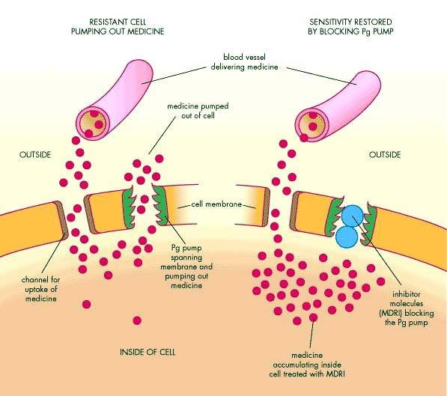
Пример приобретенной дисфункции P-gp
Ядерное сканирование после внутревенного сканирования субстрата P-gp 99mTc-MIBI собаке дикого типа (а) и гомозиготной ABCB-1 (b)

Slide 26
«Приобретенная» (обратимая) дисфункция P-gp
Ключевым выводом является то, что большинство препаратов, ингибирующих P-gp, на самом деле являются субстратами P-gp — они действуют как конкурентные ингибиторы.
Два субстрата P-gp, вводимые одновременно, конкурируют за карман связывания P-gp, предотвращая отток другого лекарственного средства из эндотелиальных клеток капилляров головного мозга и клеток желчных канальцев, что приводит к увеличению концентрации лекарственного средства в головном мозге и снижению экскреции лекарственного средства с желчью.
Имеющиеся на сегодняшний день данные свидетельствуют о том, что собаки с приобретенным дефицитом P-gp фенотипически более похожи на гетерозигот ABCB1-1Δ, чем на гомозигот ABCB1-1Δ.
Coelho et al., 2009.

Slide 27
Что же такое P-gp белок и как это связано с МДР
Транспортные белки имеют важное значение в регуляции абсорбции, распределения и экскреции многих веществ, в том числе и лекарственных препаратов.
P-gp относится к белкам суперсемейства ABC-транспортеров, которые включают более 100 белков различных организмов от бактерий до человека.
Кодирует данные белки ген MDR1, одним из его продуктов является P-gp.
Пациенты c мутацией ABCB1 имеют укороченный (до 90%) нефункциональный белок.
Aidasani et al., 2008
Myre et al., 1991

Slide 28
CYP3A
Хотя Р-gp сам по себе не выполняет метаболических функций, недавно было показано, что он является важным компонентом кишечного метаболизма лекарств у людей, работая в сочетании с CYP3A. Поскольку CYP3A является одним из наиболее распространенных ферментов цитохрома P450 и, как известно, отвечает за метаболизм около 60% известных в настоящее время лекарств для человека, он считается основным семейством ферментов первой фазы метаболизма лекарств у млекопитающих.
CYP3A и Р-gp экспрессируются на высоких уровнях в кончиках ворсинок энтероцитов в желудочно-кишечном тракте (ЖКТ), основном месте всасывания перорально вводимых лекарственных средств. Поскольку многие лекарства являются субстратами как для CYP3A, так и для P-гликопротеина, что эти два белка работают совместно, предотвращая пероральное всасывание многих лекарств.

Slide 29
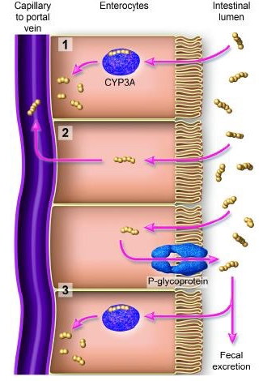
CYP3A
Как только лекарство абсорбируется кишечником, в энтероците существуют три возможных исхода:
может метаболизироваться CYP3A
может попадать в системный кровоток
может быть вытеснено P-gp обратно в просвет кишечника, где оно дистально реабсорбируется в другой энтероцит или выйдет с каловыми массами

Slide 30
Экспрессия с жельчью и P-gp
Исследования, сравнивающие выведение желчи радиомаркированного субстрата P-gp 99mTc-sestamibi у MDR1 normal/normal и MDR1 mutant/mutant dogs
Mealey at all 2015

Slide 31
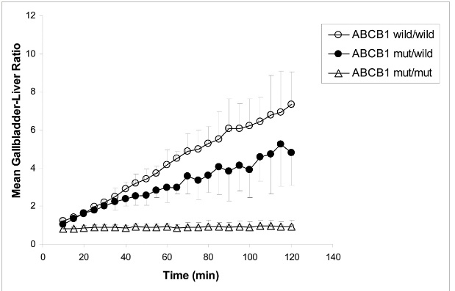
Экспрессия с жельчью и P-gp
График, показывающий накопление субстрата P-gp 99m Tc-MIBI в желчном пузыре с течением времени у собак, гомозиготных по ABCB1 дикого типа (незаштрихованные кружки), гетерозиготных собак (темные кружки) или собак, гомозиготных по ABCB1-1Δ (треугольники).
Обратите внимание, что экскреция субстрата P-gp с желчью у собак, гомозиготных по ABCB1-1Δ, не обнаруживается. В то время как гетерозиготы имеют промежуточный уровень билиарной экскреции субстрата P-gp.
Mealey at all 2015

Slide 32
Субстраты
Субстрат P-gp – группа лекарственных средств транспортируемое P-gp
Cубстратами P-gp являются сердечные гликозиды, антагонисты кальция, статины, блокаторы Н-1 гистаминовых рецепторов, макролиды, фексофенадин, некоторые цитостатики, стероидные гормоны, цитокины, антрациклины, таксаны.
Следует ометить что некоторые субстраты могут являться одновременно и ингибиторами p-gp (верапамил).

Slide 33
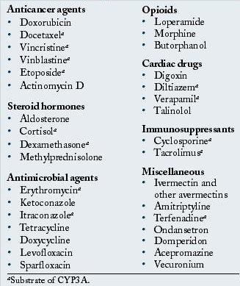
Субстраты
Sakaeda T, Nakamura T, Okumura K: MDR1 genotype-related pharmacokinetics and pharmacodynamics. Biol Pharm Bull 25:1391-1400, 2002.
Marzolini C, Paus E, Buclin T, Kim RB: Polymorphisms in human MDR1 (P-glycoprotein): Recent advances and clinical relevance. Clin Pharmacol Ther 75:13-33 2004.
Schwab M, Eichelbaum M, Fromm MF: Genetic polymorphisms of the human MDR1 drug transporter. Annu Rev Pharmacol Toxicol 43:285-307, 2003.
Sakaeda T, Nakamura T, Okumura K: Pharmacogenetics of MDR1 and its impact on the pharmacokinetics and pharmacodynamics of drugs. Pharmacogenomics 4:397-410, 2003.
Fromm MF: Genetically determined differences in P-glycoprotein function: Implications for disease risk. Toxicology 181-182, 299-303, 2002.

Slide 34
Ингибиторы
Ингибиторы подавляют активность токсинвыводящго белка в 2-5 раз. По этой причине мы получаем такие эффекты как: угнетение выведения ЛС, усиление всасывания ЛС, усиление проникновения через гистогематические барьеры.
Далее происходит повышение концетрации ЛС-субстрата Pgp, и мы получаем нежелательную лекрственную реакцию.
В экпериментальном иследовании на крысах показано что уменьшение активности данного белка в ГЭБ происходит при хроническом стрессе, а при длительном приеме антидепрессантов увеличивается.

Slide 35
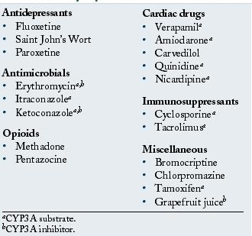
Ингибиторы
Ford JM, Hait WN: Pharmacologic circumvention of multidrug resistance. Cytotechnology 12:171-212, 1993. Marzolini C, Paus E, Buclin T, Kim RB: Polymorphisms in human MDR1 (P-glycoprotein): Recent advances and clinical relevance. Clin Pharmacol Ther 75:13-33, 2004.
Page RL, Hughes CS, Huyan S, et al: Modulation of P-glycoprotein-mediated doxorubicin resistance in canine cell lines. Anticancer Res 20:3533-3538, 2000.
Wandel C, Kim R, Wood M, Wood A: Interaction of morphine, fentanyl, sufentanil, alfentanil, and loperamide with the efflux drug transporter P-glycoprotein. Anesthesiology 96:913-920, 2002.
Choo EF, Leake B, Wandel C, et al: Pharmacological inhibition of P-glycoprotein transport enhances the distribution of HIV-1 protease inhibitors into brain and testes. Drug Metab Dispos 28:655-660, 2000 Sadeque AJ, Wandel C, He H, et al: Increased drug delivery to the brain by P-glycoprotein inhibition. Clin Pharmacol Ther 68:231-237, 2000.

Slide 36
Ингибиторы
Ингибиторы P-gp могут действовать:
путем блокировки сайта связывания препарата либо конкурентно, либо неконкурентно;
путем вмешательства в гидролиз АТФ, который необходим для функции P-gp;
путем изменения целостности липидов клеточной мембраны.
С клинической точки зрения наиболее важный механизм включает в себя конкурентную и неконкурентную блокировку сайтов связывания лекарств.
Часть из приведенных препартов также является субстратами и ингибиторами CYP3A

Slide 37
Ингибиторы
Ингибиторами первого поколения являются известные лекарственные субстраты транспортеров ABC, таких как верапамил, циклоспорин А, тамоксифен и хинидин.
Они не были специально разработаны для ингибиторов P-gp и не могли демонстрировать хорошие клинические результаты в своей деятельности по развороту МЛУ.
Ингибиторы второго поколения, такие как вальспорин (производное циклоспорина А), основанные на структурных отношениях активности соединений первого поколения, с целью повышения потенции, специфичности и снижения системной токсичности.
Хотя эта группа ингибиторов продемонстрировала улучшение ингибирующей потенции, их клинические результаты все еще были неудовлетворительны из-за ингибирования цитохрома P450 и их тяжелой токсичности
(Srivalli KMR, and Lakshmi PK. (2012). Overview of P-glycoprotein inhibitors: a rational outlook. Braz J of Pharm Sci. 48(3): 353-363)
( Srivalli KMR, and Lakshmi PK. (2012). Overview of P-glycoprotein inhibitors: a rational outlook.( Braz J of Pharm Sci. 48(3): 353-363.,Darby RA, Callaghan R, and Mcmahon RM. (2011). P-Glycoprotein inhibition; the past, the present and the future. Curr. Drug Metab. 12: 722-731)

Slide 38
Ингибиторы
Ингибиторы третьего поколения, такие как элакридар, тарикидар и зосукидар, чтобы устранить ограничения соединений второго поколения.
Ингибиторы четвертого поколения такие как фитохимикаты овощи (например, горькая дыня), специи (например, черный перец, куркума) или фрукты (например, апельсин, грейпфрут) также содержат вещества, которые могут ингибировать P-gp и другие транспортеры эффлюкса в суперсемействе ABC. Однако ингибирующее действие этих растительных соединений против активности P-gp может быть низкой.
(Kannan P, Telu S, Shukla S, Ambudkar S, Pike V, Halldin C, Gottesman MM, Innis RB and Hall MD. (2011). The "specific" P-glycoprotein inhibitor Tariquidar is also a substrate and an inhibitor for breast cancer resistance protein (BCRP/ABCG2). ACS Chem Neurosci. 2(2):82-89)

Slide 39
Ингибиторы
Многочисленные фитохимические исследования фармакологической активности и фармакокинетики показали, что растительные соединения вызывают широкий спектр фармакологических действий, таких как противораковые, антиоксидантные, антимикробные, противовоспалительные и т. д. Кроме того, эти растительные соединения, в зависимости от их молекулярной структуры, могут мешать P-gp и метаболизирующим ферментам, что приводит к проблемам биодоступности лекарств и фармакокинетических взаимодействий с лекарствами.
Dewanjee S, Dua TK, Bhattacharjee N, Das A, Gangopadhyay M, Khanra R, Joardar S, Riaz M, Feo V, and Zia-Ul-Haq M. (2017). Natural Products as Alternative Choices for P-Glycoprotein (P-gp) Inhibition. Molecules. 25;22(6):871
Joshi P, Vishwakarma, and Bharate S. (2017). Natural alkaloids as P-gp inhibitors for multidrug resistance reversal in cancer. Eur J of Med Chem 138:273-292
Tinoush B, Shirdel I, and Wink M. (2020). Phytochemicals: Potential Lead Molecules for MDR Reversal. Front. Pharmacol. 11: 832
Srivalli KMR, and Lakshmi PK. (2012). Overview of P-glycoprotein inhibitors: a rational outlook. Braz J of Pharm Sci. 48(3): 353-363
Darby RA, Callaghan R, and Mcmahon RM. (2011). P-Glycoprotein inhibition; the past, the present and the future. Curr. Drug Metab. 12: 722-731
Karthikeyan S, and Hoti SL. (2015). Development of Fourth Generation ABC Inhibitors from Natural Products: A Novel Approach to Overcome Cancer Multidrug Resistance. Anticancer Agents Med Chem.15(5):605-615

Slide 41
Индукторы
Индукторы повышают активность P-gp.
Получаемый эффект: усиление выведения, угнетение всасывания, угнетение проникновения через ГЭБ барьеры.
Происходит снижение концетрации ЛС субстрата P-gp, вследствие этого недостаточная эффективность ЛС субстрата P-gp т.н. дексаметазон, морфин, рифампицин.
Применение дигоксина в стандартной дозе совместно с рифампицином, может оказаться недостаточно эффективной терапией, так как последний повышает активность P-gp кишечника.
Оценка функциональной активности P-gp путем измерения фармакокинетичеких параметров его субтрата фексофенадина.
В другом исследовании было установлено, что после шестидневного приема рифампицина, биодоступность фексофенадина снизилась на 47 %.
Effect of rifampin ,an inducer of CYP3A and Pgp,on the pharmacokineticsof risperidone/ K.A.Kim (et all) J.Clin Pharmacol.2008.vVol 48,№1 p66-72
Г.В.Раменская(и др)//клин.фармакокинетика 2005 №2 с 18-23.
Molimard M., Diquet B., Benedetti M.S.Comparsion of pharmacokinetics and metabolism of desloratadin,fexofenadine,levocetirizine and mizolastine in humans //Fundam.Clin.Pharmacol.2004.vol 18, №4 P399-411/

Slide 42
Препараты
https://prime.vetmed.wsu.edu/2022/03/01/problem-medications-for-dogs/

Slide 43
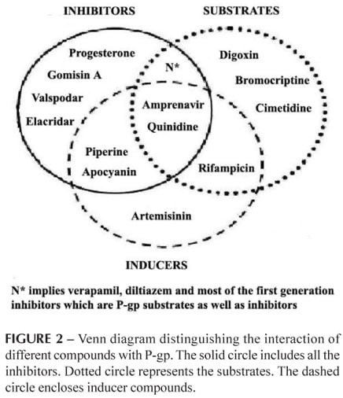
Препараты

Slide 44
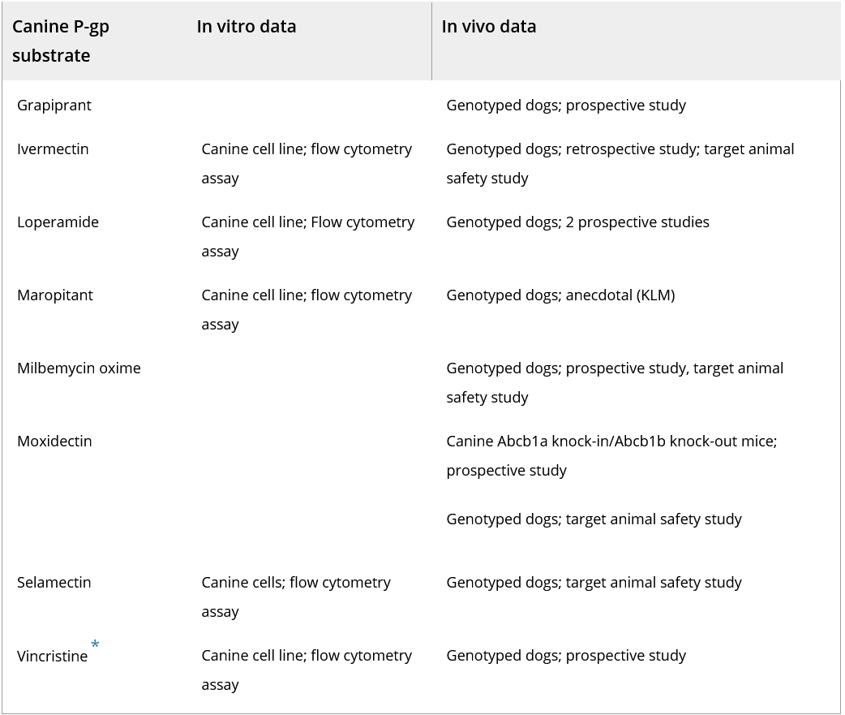
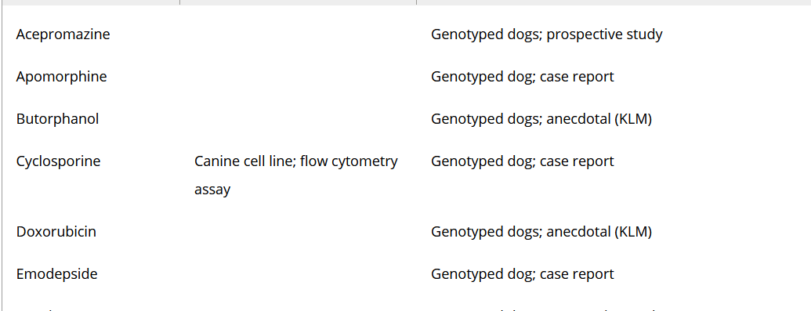
Препараты
https://onlinelibrary.wiley.com/doi/10.1111/jvp.13102

Slide 45
Препараты

Slide 46
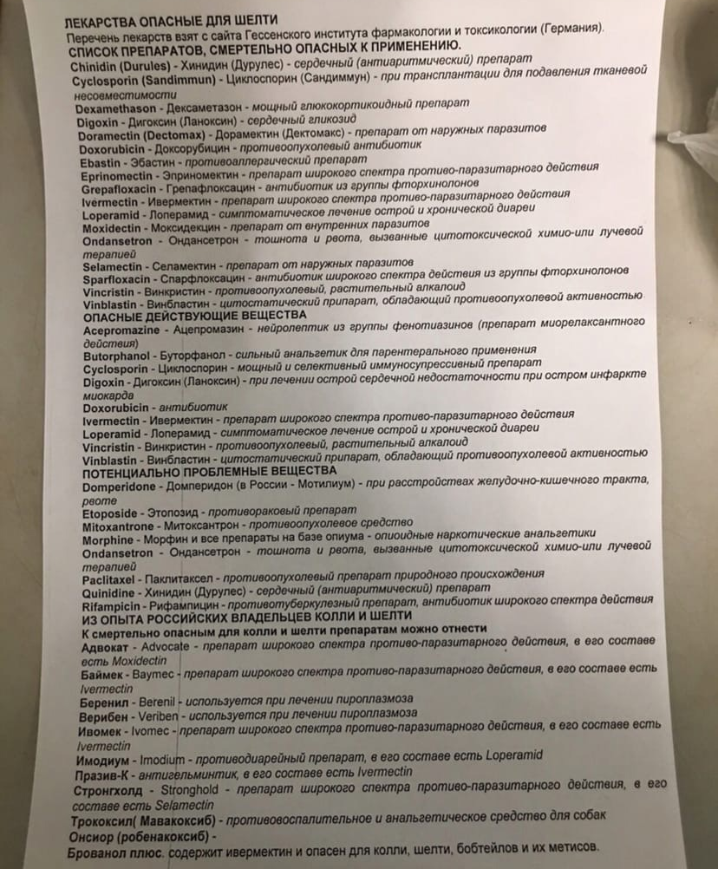
Препараты

Slide 47
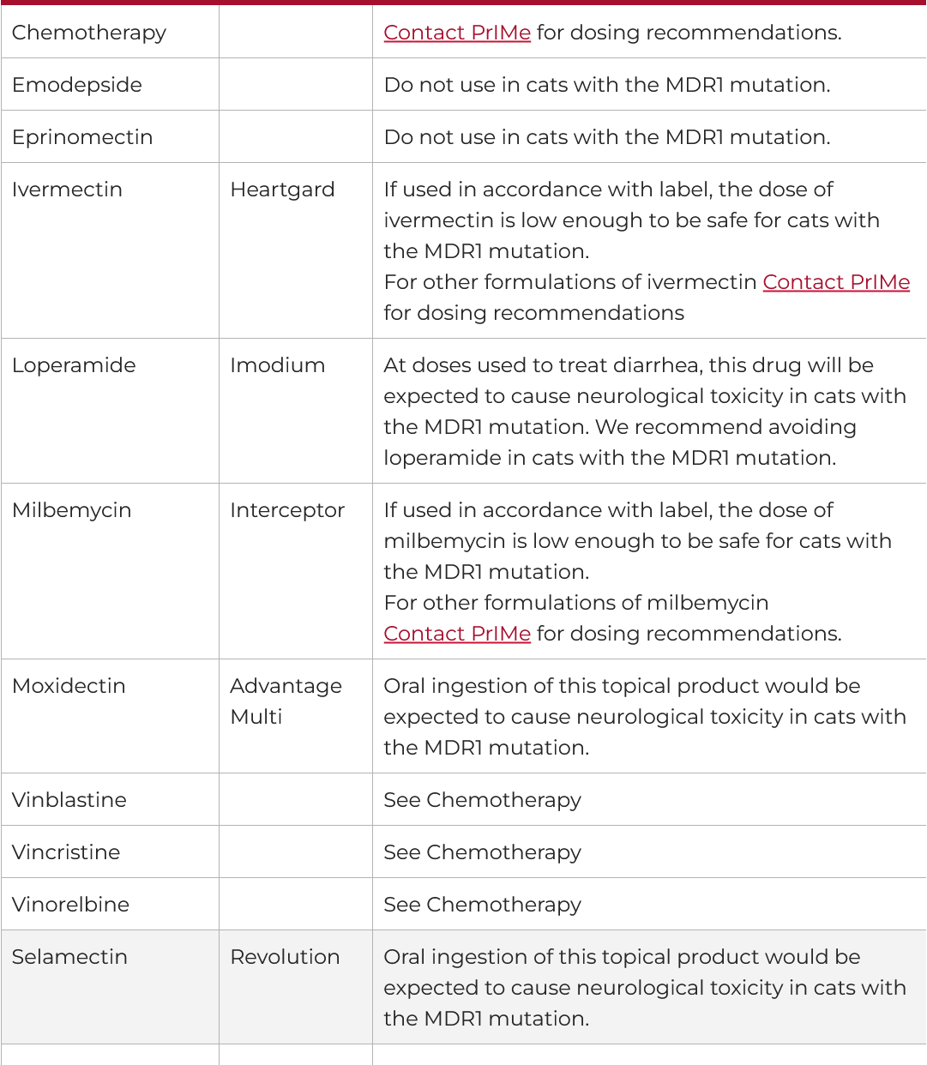
Препараты
https://onlinelibrary.wiley.com/doi/10.1111/jvp.13102
https://prime.vetmed.wsu.edu/2022/04/05/problem-medications-for-cats-2/

Slide 48
Рекомендации
Если замена ЛС субстрата P-gp невозможна:
Общая рекомендация заключается в снижении дозы субстратов P-gp на 25% у собак, гетерозиготных по ABCB1-1Δ, и на 50% у собак, гомозиготных по ABCB1-1Δ.
Последующие дозы могут быть увеличены с 10%-ным интервалом, если установлено, что необходима более высокая доза, и если пациент хорошо перенес предыдущую дозу.
Предлагаемое снижение дозы основано на данных исследований радиоактивно меченого субстрата P-gp у собак с нормальной функцией P-gp, приобретенным дефицитом P-gp и врожденным дефицитом P-gp, фармакокинетические и фармакодинамические данные.
Следует помнить, что это касается не всех препаратов из представленных в списке. Так например, безопасная доза лоперамида не установлена (депрессия ЦНС).
(Mealey, Greene, et al., 2008). ; Coelho et al., 2009), исследования in vitro по оценке лекарств как субстратов P-gp (Mealey et al., 2017)
(Heit et al., 2021; Mealey, Greene, et al., 2008; Mealey, Fidel, et al., 2008; Campbell et al., 2017; Mackin et al., 2020; Deshpande et al., 2016)

Slide 49
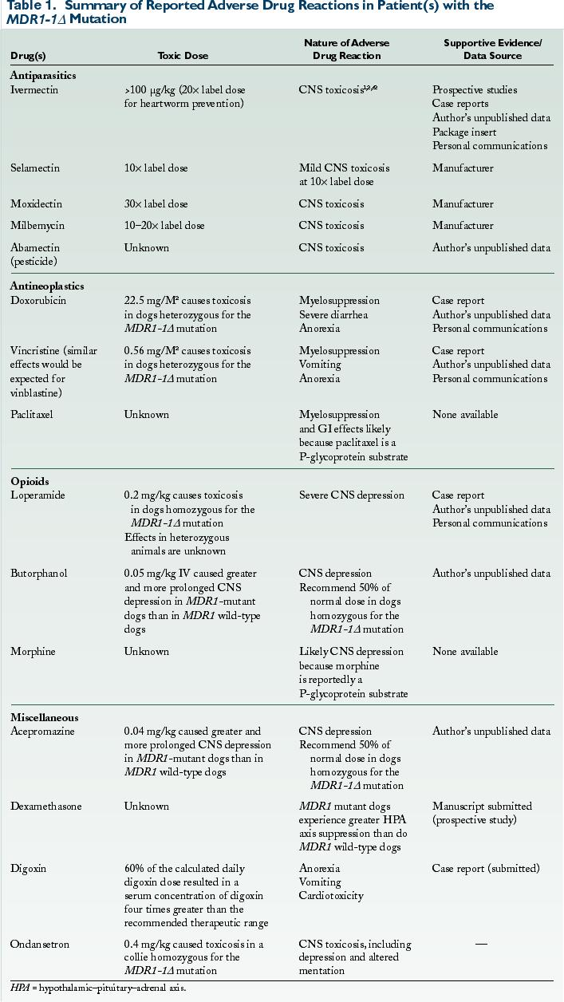
Рекомендации по дозам
https://www.vetfolio.com/learn/article/adverse-drug-reactions-in-herding-breed-dogs-the-role-of-p-glycoprotein

Slide 50
Терапия
Если собака проявляет признаки токсичности после применения местного продукта, немедленно омайте собаку с мылом, чтобы удалить как можно больше продукта с кожи.
Если собака получила продукт триггер или если вы видите признаки токсичности после приема пероральных лекарств, немедленно доставьте животное в клинику.
Если прием внутрь был недавним, может получиться обойтись малой кровью, вызвать рвоту и дать сорбенты.
В случае серьезных признаков может потребоваться дальнейшая поддерживающая помощь, включая внутривенные жидкости и вентиляцию.
Пациенты могут выздороветь, если оказывать поддерживающий уход достаточно долго, но может пройти несколько дней или недель, прежде чем достаточное количество препарата элюминируется самостоятельно.

